Slide 1
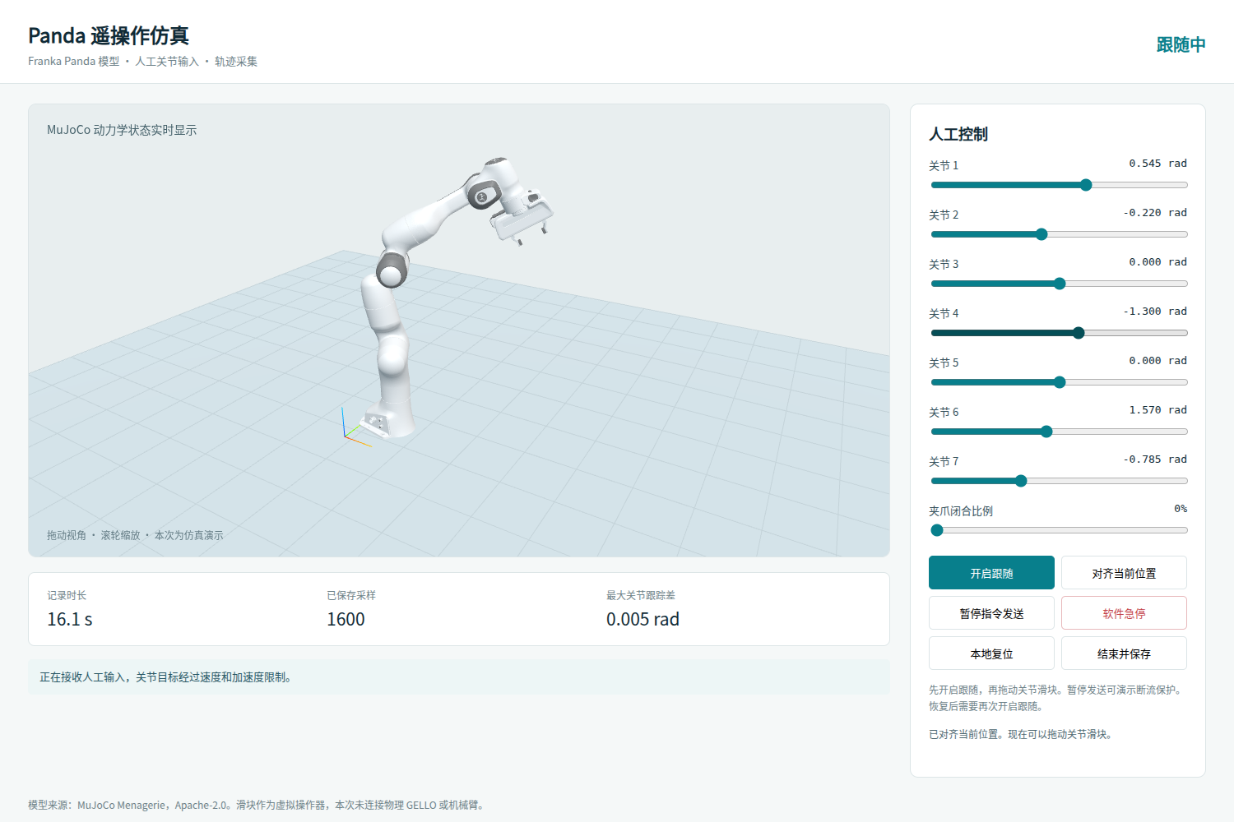
结题答辩 / 软件原型
机器人遥操作框架
设计与仿真验证
Franka Panda · 交互控制 · 示教数据采集
阶段成果：可运行的软件闭环与可复现的演示
本次验证范围为仿真；未连接实体 GELLO 或机械臂。
Notes:
各位老师好。本项目围绕机器人遥操作和示教数据采集，完成了一套可运行的软件原型。下面主要介绍七关节映射、交互控制、断流保护和数据保存，并用 Panda 仿真的实际运行结果展示。本次验证范围是仿真，没有把实体硬件或跨地域性能作为已完成结果。
证据与来源：
工程 README.md、reports/RESULTS_V02.md
实际截图 defense-media/demo-active.png
https://github.com/google-deepmind/mujoco_menagerie/tree/4d038b3feae26ec82b46a4d586379114012a8ac7/franka_emika_panda

Slide 2
01 / 完成范围
软件闭环已经跑通
研究任务 | 当前成果 | 验证范围
机械臂与操作端集成 | 公开 Panda 模型 + 七关节滑块 | 仿真
同构映射与交互 | 零位/方向/比例映射 + 运动约束 | 软件测试
示教轨迹采集 | 状态、动作、事件与 NPZ 导出 | 完整性检查
实体 GELLO、Franka/UR 驱动与动力学标定仍需实机验证。
机器人遥操作框架 · Panda 仿真验证
02
Notes:
原项目包含硬件集成、控制映射和示教采集三部分。本次已完成软件侧的控制与记录闭环：操作端采用七关节滑块，机器人端采用公开 Panda 模型，保存状态、动作和事件。硬件相关目标还没有完成实机验证。因此我将成果表述为遥操作框架设计与仿真验证，而不是完整的实机平台验收。
证据与来源：
README.md；teleop/panda.py；teleop/manual.py；teleop/recording.py
https://github.com/google-deepmind/mujoco_menagerie/tree/4d038b3feae26ec82b46a4d586379114012a8ac7/franka_emika_panda

Slide 3
02 / 系统架构
控制与记录在机器人端闭环
操作输入
滑块 / 可选 GELLO
同构映射
零位、符号、比例
机器人端控制
约束 + 状态机
动作
状态反馈
异步记录
JSONL → NPZ
Panda / MuJoCo
关节、夹爪与观测
本地界面：HTTP 心跳；双进程远程入口：UDP + HMAC。
机器人遥操作框架 · Panda 仿真验证
03
Notes:
系统将输入、映射和机器人后端分开。映射目标先进入机器人端控制器，经过范围、速度和加速度约束，再下发给 Panda 仿真。机器人状态反馈给控制器并进入记录模块。记录在独立写盘线程中完成。浏览器心跳使用 Web Worker，避免三维绘图阻塞指令。当前界面是本机 HTTP 入口；另外保留了双进程 UDP 和 HMAC 校验链路。
证据与来源：
teleop/manual.py；teleop/web/control-worker.js；teleop/network.py；teleop/control.py

Slide 4
03 / 控制方法
同构映射与运动约束分开处理
q_target = q_ref + s · g · (q_leader − o)
各项逐关节运算；当前滑块演示采用恒等映射。
映射量 | 用途
零位 o | 对齐操作端与机器人参考位置
方向 s | 统一关节旋转方向
比例 g | 调整关节输入的幅度
机器人端运动约束
关节范围检查
速度上限 0.4 rad/s
加速度上限 1.0 rad/s²
目标位置减速
使能前对齐当前位置
适用条件：同关节数、同拓扑、明确关节顺序；六关节与七关节直接映射会被拒绝。
机器人遥操作框架 · Panda 仿真验证
04
Notes:
同构映射采用每个关节的零位、方向和比例参数。可以通过多姿态最小二乘拟合这些参数，并用独立姿态验证。浏览器输入与 Panda 使用相同七关节坐标，因此本次演示是恒等映射。映射结果并不直接执行，而是进入机器人端约束。固定目标附近另加入制动距离约束，降低参考轨迹过冲。示例速度上限为每秒零点四弧度，加速度上限为每秒平方一点零弧度。这是仿真配置，不是机械臂厂家伺服指标。
证据与来源：
teleop/mapping.py；teleop/control.py；configs/panda_model.json；tests/test_core.py
https://arxiv.org/abs/2309.13037

Slide 5
04 / 操作流程
交互界面可以直接演示
01 对齐并开启跟随
02 关节与夹爪输入
03 结束并保存轨迹
演示视频约 40 秒
包含保持、恢复与急停
机器人遥操作框架 · Panda 仿真验证
05
Notes:
这一页是本次实际运行的界面。先对齐当前状态并开启跟随，再拖动关节或夹爪滑块，最后结束并保存。演示视频还包含暂停发送、超时保持、重新使能和软件急停复位。视频通过脚本操作真实浏览器界面录制，用于可复现地检查流程，不是实体 GELLO 示教或人类操作效果实验。现场也可以直接手动拖动同一界面。
证据与来源：
defense-media/demo-active.png；panda-teleop-demo.mp4
reports/ui-checks.json；docs/MANUAL_UI.md

Slide 6
05 / 运行数据
轨迹保留目标、下发动作与观测
三条轨迹各有用途
target：操作目标
action：约束后指令
observation：仿真反馈
训练时需使用执行动作，
保留中断区间与有效掩码。
本次 Panda 第 1 关节运动片段；图表数据来自保存日志，非实体机械臂精度测量。
机器人遥操作框架 · Panda 仿真验证
06
Notes:
图中展示首次使能之后七秒的第一关节片段。灰色是映射目标，绿色是控制器下发动作，橙色是仿真观测。目标和执行动作分开，是因为机器人端约束会改变输入轨迹。训练数据不能把未经执行的原始目标误当成实际动作。这里的图用的是保存日志，不是实机精度证明；也没有用这些曲线宣称毫米级精度。
证据与来源：
manual_demo_episode/steps.jsonl；reports/manual-demo.json
图中约每 12 行抽样一次；横轴减去首次 ACTIVE 时间；图表角度显示值保留 6 位小数，原始日志不变。

Slide 7
06 / 异常处理
超时保持需要再次人工使能
时刻 / s | 状态 | 触发原因
3.964 | ACTIVE | 人工使能
22.094 | HOLD | 发送暂停，输入超时
25.866 | ACTIVE | 人工使能
30.863 | ESTOP | 本地软件急停
33.721 | DISARMED | 本地复位
115.9 ms
最后接受指令到 HOLD
旧 epoch 不会自动恢复
复位后仍需重新使能
HOLD 为仿真数值冻结；上述时间不是实体机械臂的制动时间或停止距离。
机器人遥操作框架 · Panda 仿真验证
07
Notes:
这次运行暂停发送后进入 HOLD。日志显示，最后接受的指令到 HOLD 约 115.9 毫秒。保护触发后使能 epoch 更新，旧命令不能自动恢复运动。恢复要重新对齐并使能；软件急停则锁定，必须本地复位。需要说明，这里的停止是仿真数值冻结，不代表实体机械臂真实制动时间。
证据与来源：
reports/manual-demo.json；manual_demo_episode/steps.jsonl
teleop/control.py；teleop/protocol.py；tests/test_core.py

Slide 8
07 / 数据结构
示教轨迹可检验、可导出
NPZ 字段 | 含义
observation / action | 执行前状态 / 随后下发动作
target | 原始映射目标，单独保存
timestamp | 机器人端单调时钟相对时间
valid | ACTIVE 为真，其余区间保留
gripper_observation / action | 夹爪观测与目标，归一化 0–1
3517
行轨迹已完整保存
2302 行 ACTIVE
位置矩阵 3517 × 7
success = null
JSONL + 元数据 + SHA-256 + NPZ；当前是项目 schema，尚未转换为 LeRobot / RLDS。
机器人遥操作框架 · Panda 仿真验证
08
Notes:
这段演示完整保存了3517 行，其中 2302 行处于 ACTIVE。记录先保存观测，再保存随后执行的动作，保留原始目标和时间戳。非 ACTIVE 行不删除，而是使用 valid 掩码标记，以免中断被拼成连续轨迹。元数据记录配置和校验和。任务成功字段保留为空，因为没有实现任务成功判定。目前是项目自身的 NPZ 格式，还没有完成 LeRobot 或 RLDS 转换。
证据与来源：
teleop/recording.py；manual_demo_episode/metadata.json；manual_demo_episode/episode.npz

Slide 9
08 / 验证证据
验证结果有日志和测试支撑
检查项目 | 本次结果
单元与集成测试 | 29 项通过
浏览器交互 | 关节、夹爪、保持、复位与保存通过
记录完整性 | 行数、单调时间与 SHA-256 通过
安装包资源 | 独立加载 Panda 模型与心跳脚本通过
99.26 Hz
仿真控制平均频率
周期 P95 11.76 ms
墙钟运行 35.43 s
频率来自本机 Python 仿真线程；不能外推为硬实时伺服、远程单向延迟或长期稳定性。
机器人遥操作框架 · Panda 仿真验证
09
Notes:
验证包括二十九项单元和集成测试，覆盖映射、非法输入、有效期、状态机、数据校验和网络链路。新增的 Panda 测试检查了模型资源、关节跟随和原生夹爪。浏览器还通过真实按钮和滑块操作验证了整个采集流程。这次约 35.43 秒的本机演示，仿真控制平均 99.26 赫兹，周期间隔第 95 百分位约 11.76 毫秒。这些是软件运行观测，不代表硬实时或跨地域性能。
证据与来源：
reports/tests-v02.txt；reports/ui-checks.json；reports/manual-demo.json；reports/RESULTS_V02.md

Slide 10
09 / 结论与后续
完成仿真阶段，保留实机接入口
当前成果
后续验证
七关节交互与 Panda 仿真闭环
映射、运动约束与异常状态处理
轨迹完整保存与可复现演示
实体 GELLO 与厂家机器人驱动
实机零位、工具与动力学标定
局域网 / 跨地域网络与相机同步
已形成可演示、可记录、可复现的软件原型。
机器人遥操作框架 · Panda 仿真验证
10
Notes:
本项目已经形成可演示、可记录、可复现的软件原型。主要成果是把七关节输入、同构映射、机器人端约束、仿真和数据流整合到一起。GELLO 与 Franka、UR 的适配已有公开工作，因此本项目不宣称首次适配或提出新的重定向算法。下一步需要接入真实手柄和厂家驱动，完成实机标定，再测量局域网、跨地域和相机同步性能。以上是本次实际完成的范围。
证据与来源：
README.md；docs/HARDWARE.md；docs/SOURCES.md
https://arxiv.org/abs/2309.13037
https://github.com/google-deepmind/mujoco_menagerie/tree/4d038b3feae26ec82b46a4d586379114012a8ac7/franka_emika_panda

